Slide 1

Proyecto Aplicado
Analítica de Datos

Slide 2
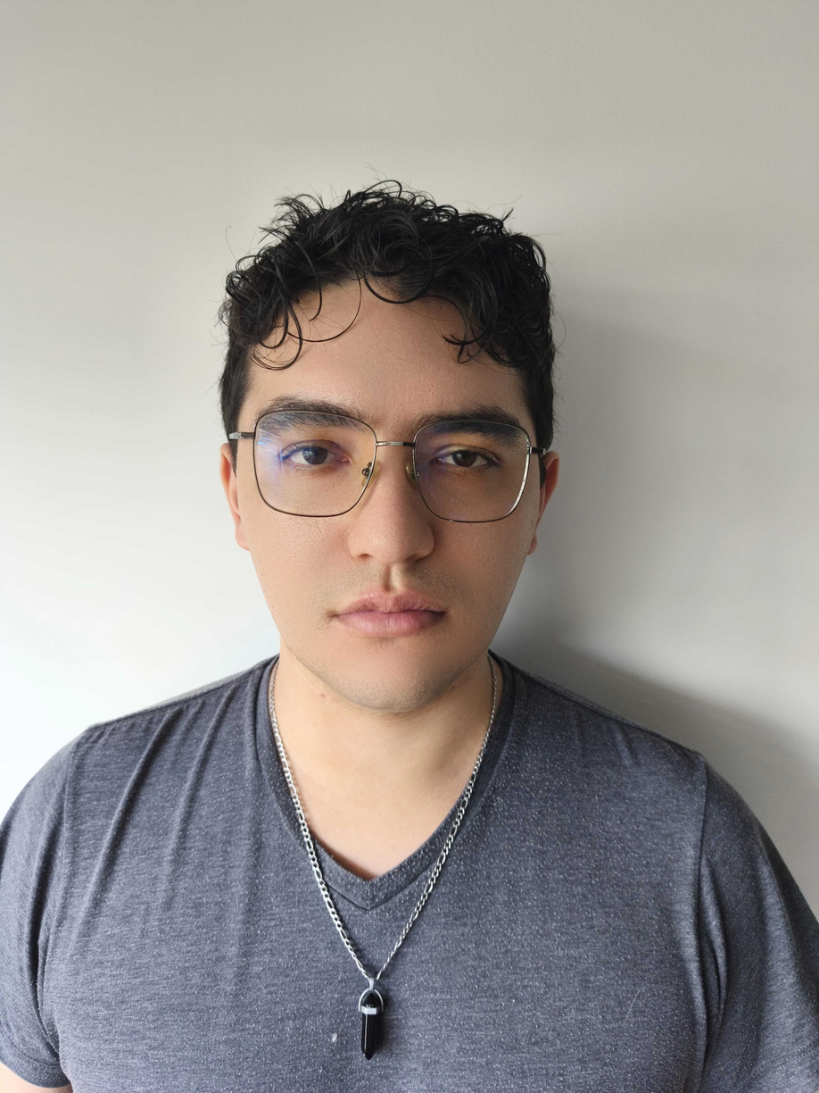

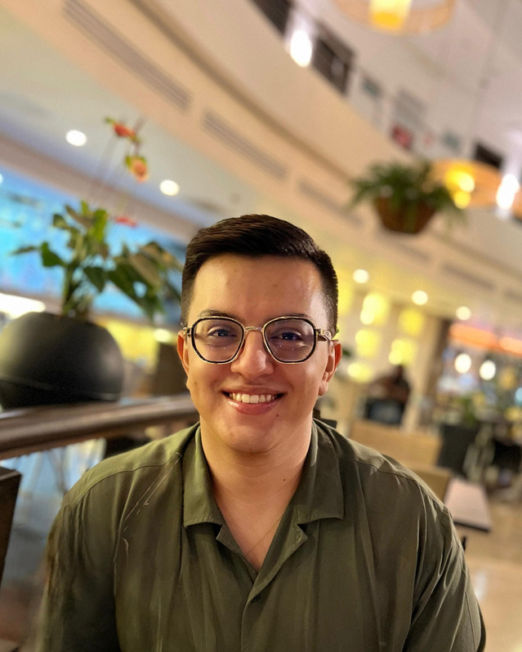
MAYO 2025
EQUIPO DEL PROYECTO
Cristian Mauricio Romero B
Cesar Daniel Ramírez C.
Jose Daniel Garcia C.

Slide 3









MAYO 2025
Conectados, pero NO bancarizados
La oportunidad dorada
CAMILO
MARIA

Slide 4

¿Cuánto cuesta a un Banco un nuevo cliente?
CANALES FÍSICOS
350USD
*Fuente:Larrain Vial 2021
CANALES DIGITALES
6USD
Cuesta 60 x menos vincular un cliente por un canal digital

Slide 5




Crecimiento de mercado y nuevos clientes
Además del costo
¿Cuál es el valor de identificar estas poblaciones?
Fidelización y posicionamiento temprano
Alineación con políticas públicas
Obtención de valiosos datos de nuevos segmentos de consumidores
Ventaja competitiva via dígital

Slide 6
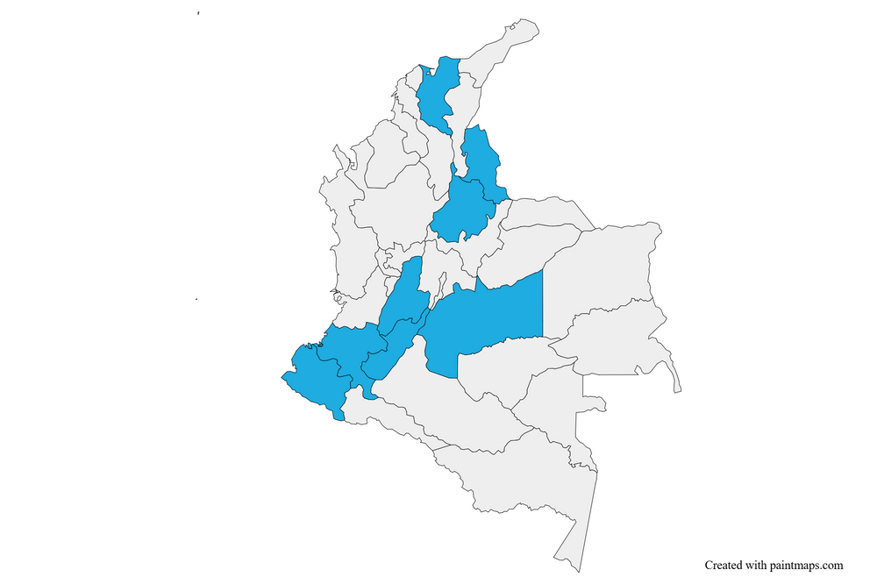


¿Cómo identificamos poblaciones conectadas a internet, pero desconectadas del sistema financiero?
+
+
=
ÍNDICE
DATOS
FINANCIEROS
APROPIACIÓN
DIGITAL

Slide 7


Fases del proyecto
Transformación de datos para obtener granularidad a nivel de municipio.
Selección de variables correlacionadas con el IAD usando métodos de correlación de Pearson, Sperman, y Mutual Information.
Se elabora un dashboard que permita visualizar de manera interactiva el resultado del modelo para un mejor análisis
Búsqueda de fuentes de información Financiera
Limpieza de Datos y selección de variables
Dashboard y Análisis de resultados
Análisis Exploratorio
Entrenamiento de modelo no supervisado
Datos públicos asociados a reportes de la superintendencia financiera de Colombia.
Transaccionalidad, saldos e inclusión financiera.
Realizamos análisis exploratorio para verificar presencia de datos nulos, unidades de medida de la información
Definir estructuras de sabana datos.
Se entrenaron modelos de K-Means y K-Medoids para obtener agrupaciones por municipio, de acuerdo a su IAD y a las variables financieras seleccionadas

Slide 8
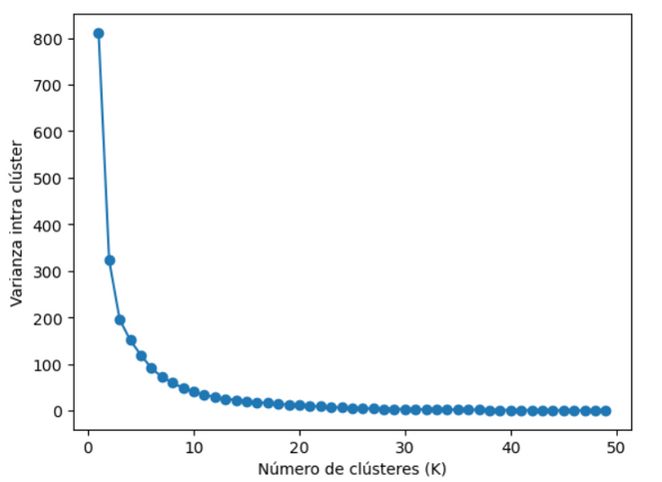
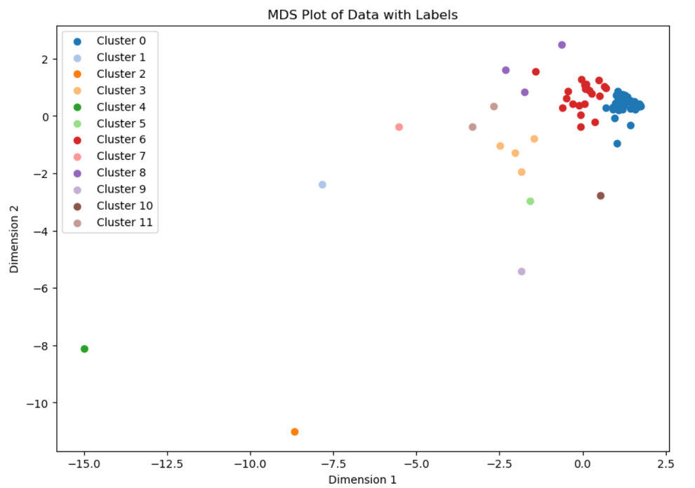
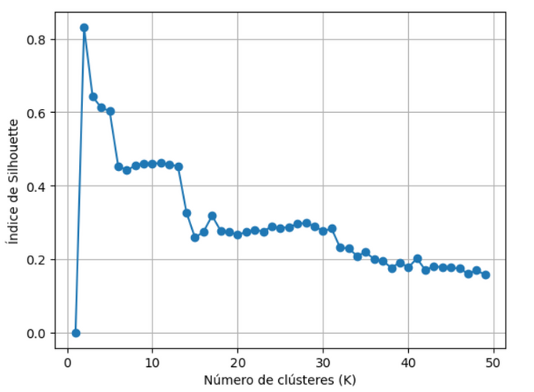
Desarrollo del modelo
Métrica de silhouette_score: 0.46
Métrica de Calinski-Harabasz Index: 166.68
Metrica de Inercia de k-means: 29.42

Slide 9
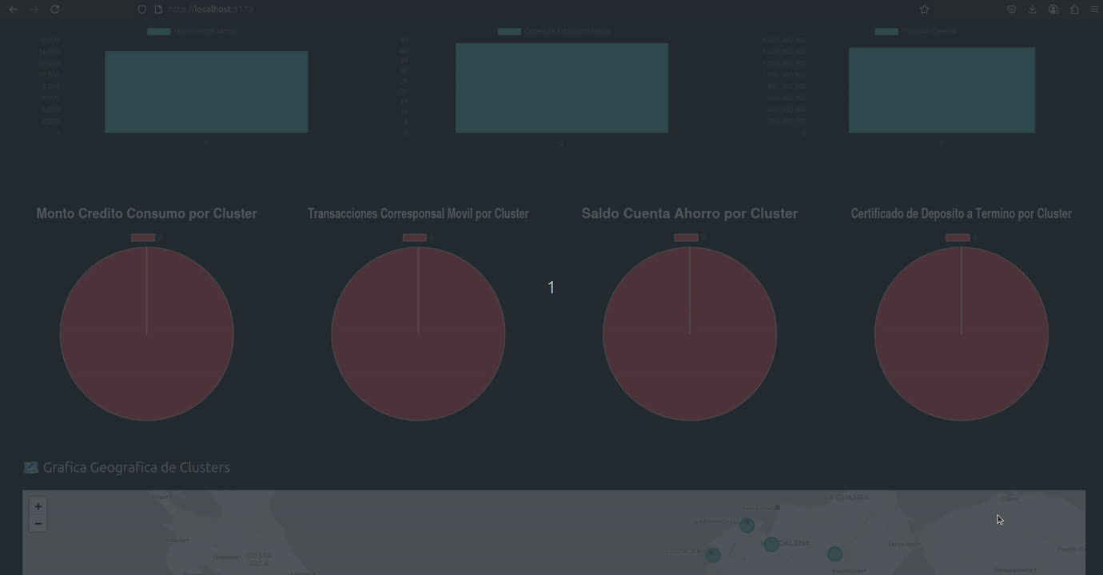
Dashboard

Slide 10
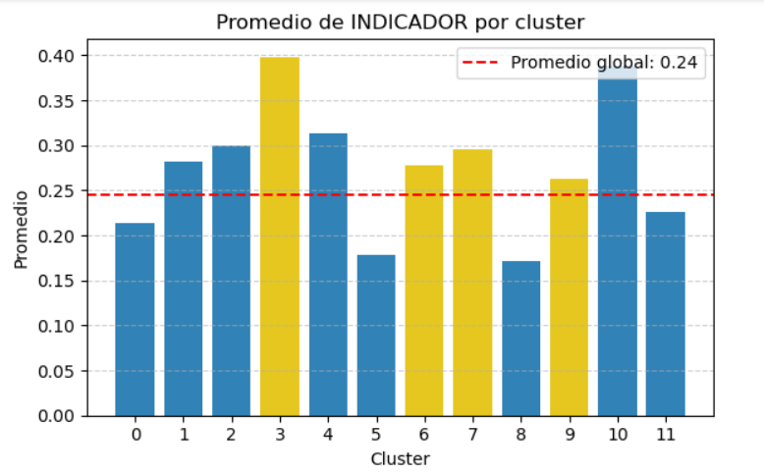
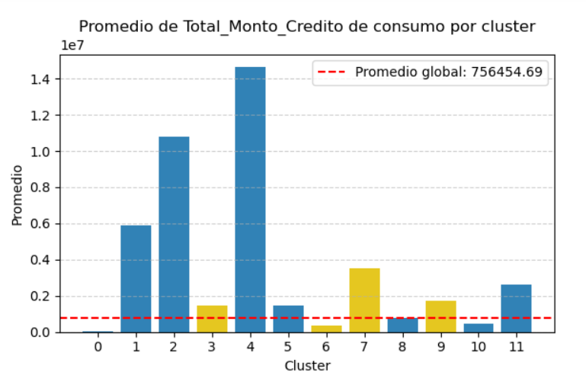
Promedio de INDICADOR por Clúster
Ánalisis de resultados
Clúster 3: Ciudades intermedias, Neiva, Santa Marta e Ibague, IAD máximo, baja penetración financiera
Promedio
Clúster 6: Suburbios y ciudades intermedias, IAD medio, penetración financiera baja. Diversidad
Suma de Total_Monto_Credito de consumo por Clúster
Clúster 7: Bucaramanga, IAD alto, porcentaje de trabajos formales alto y penetración financiera media
Clúster 9: Cucuta, IAD medio, penetración financiera alta trasacionalidad
Suma

Slide 11
Público Objetivo
3.897.000
Población estimada entre 20 y 60 años
3.312.450
Población con acceso a internet y celular (85% aprox)
165.623
Población no bancarizada (5% aprox.)
82.811
Costo estimado vinculación de clientes: USD 496.867
Potencial de vinculación digital (50%)
16.562
Estimación de clientes que toman un producto de crédito (20%)
Utilidad estimada en 1 año de clientes que tienen un producto de crédito: USD 2.318.715 (USD 140 c/u)

Slide 12
Conclusiones y Recomendaciones
Esta estrategia está diseñada para bancos tradicionales con fuerte cultura digital y pro-analytics como BBVA y Banco de Bogotá, así como para fintech y neobancos en expansión como Nu Bank o Lulo Bank, que buscan crecer en usuarios y ampliar sus líneas de producto digital.
La entrada debe ser progresiva: iniciar con productos digitales de bajo riesgo y alta adopción, como cuentas de ahorro sin costo o herramientas de recaudo de bajo costo para comercios, que permitan recolectar datos, conocer perfiles de riesgo y, posteriormente, evolucionar hacia productos de crédito con mayor rentabilidad, minimizando el riesgo por cartera vencida.
Recomendamos integrar variables sociodemográficas externas e inteligencia comercial interna para diseñar campañas de marketing digital hipersegmentadas, acompañadas de pruebas A/B y experimentación ágil, que identifiquen con precisión quiénes son los clientes más propensos a vincularse digitalmente y cuáles productos les generan mayor valor.

Slide 13
GRACIAS

